Slide 1

Název školy : ZŠ Pardubice - Spořilov
Autor : Mgr. Věra Hajnová
Název : VY_32_INOVACE_Vývojové poruchy učení 2_14 Rozlišování hlásek D, T
Téma : Rozlišování hlásek D, T
Číslo projektu : CZ.1.07/1.4.00/21.234

Slide 2
Rozlišování hlásek D a T
Určeno pro nápravu vývojových poruch učení
Anotace: Procvičování rozlišování hlásek D a T

Slide 3
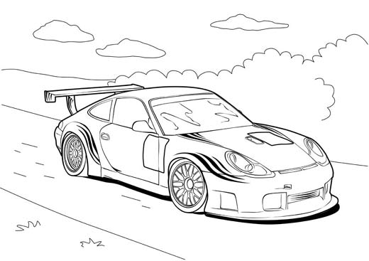
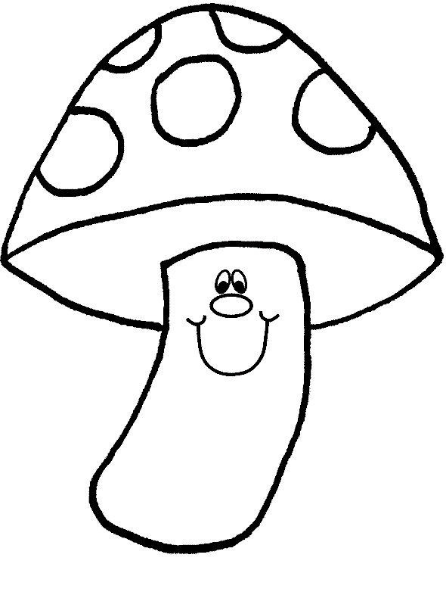
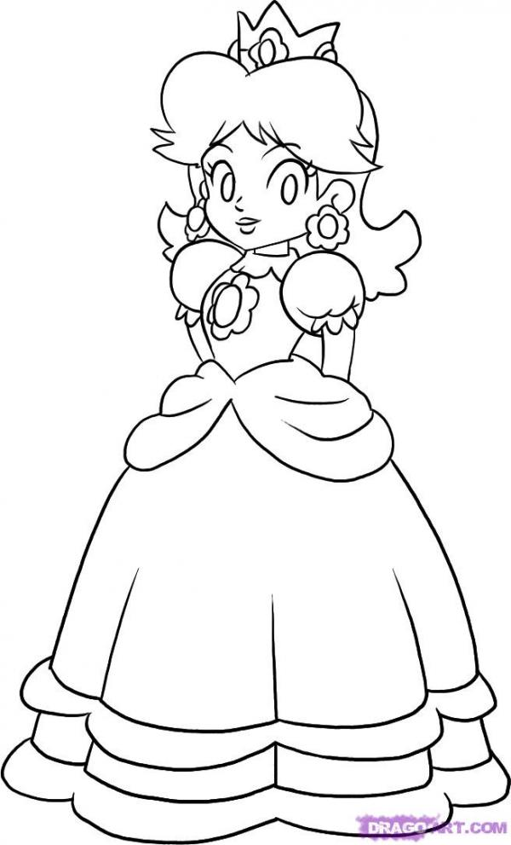

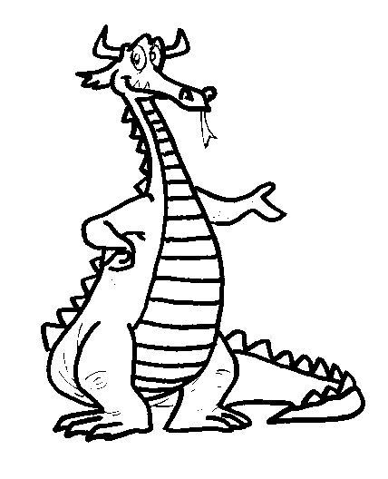

Označ slova, která začínají hláskou D.
Delfín, dýně, drak.

Slide 4
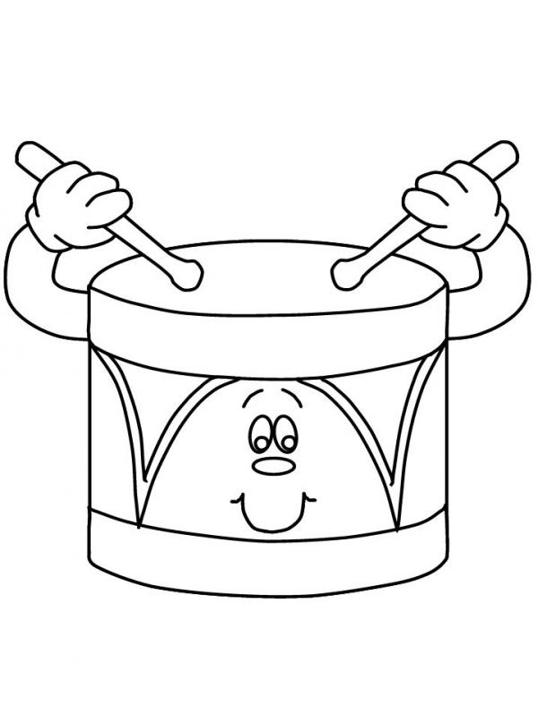
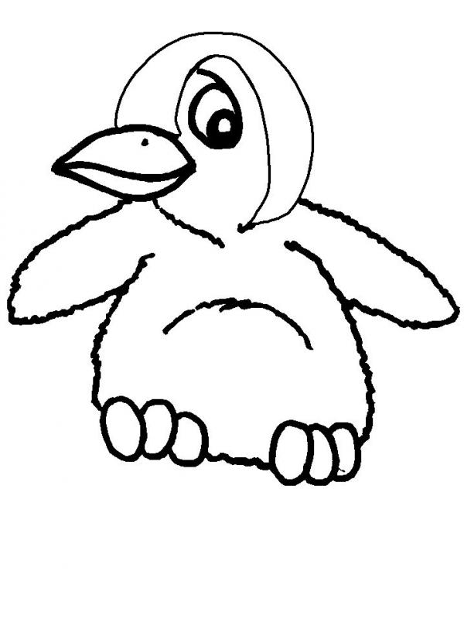
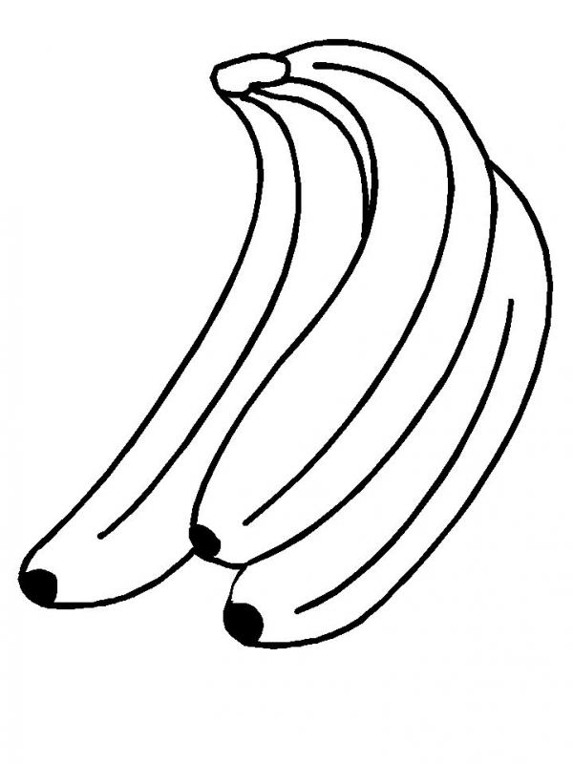
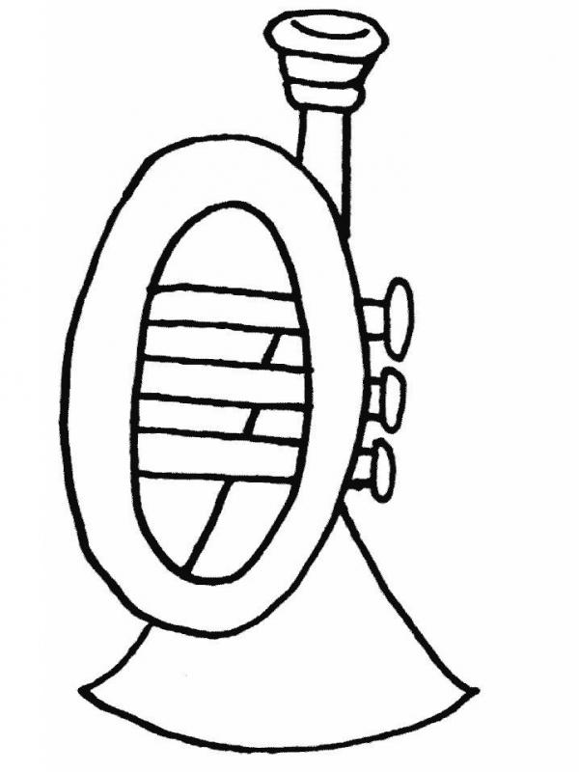
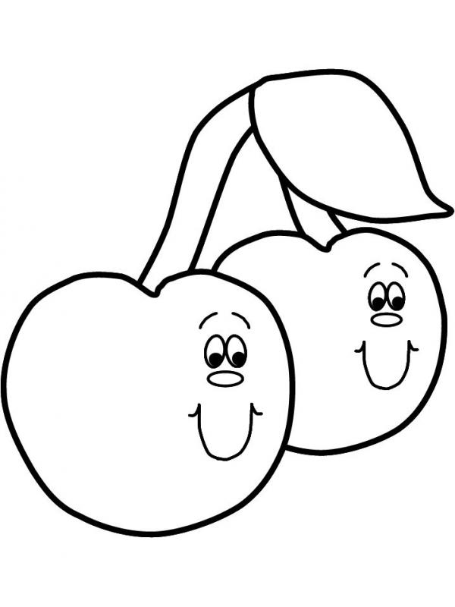
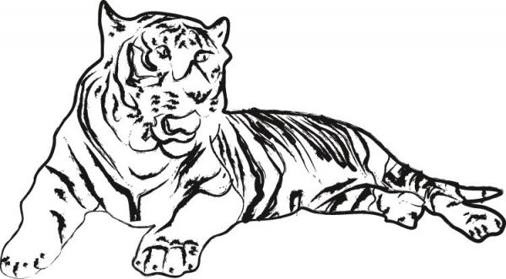
Označ slova, která začínají hláskou T.
Tučňák, tygr, trubka, třešně

Slide 5
Označ slova, která nezačínají hláskou
D a T. Slova přečti.
Dalekohled
Dýně
Židle
Postel
Dýmka
Pomeranč
Sešit
Auto
Trubka
Test
Doma
Ubrus
Talíř
Daruje
Okno
Kalhoty
Dáma
Trenér

Slide 6
Doplň hlásky D a T do slov, slova napiš.
_ ráva
_ ykadla
_ laně
_ atel
_ ygr
_ alíř
_ elefon
_ rápek
_ učňák
_ ruhlík
_ veře
_ riko

Slide 7
Obrázky:
Omalovánky ke stažení. Dostupné na: omalovánky.info

